Slide 1



Revisión accuracy:
Recomendaciones

Slide 2


¿Qué revisar?
Matriz de confusión
Clases problemáticas
Muestra de evaluación
Clases desactivadas, obsoletas
Marcaciones
Clases únicas, no repetidas
Cantidad de muestra marcada
Variedad en las imágenes marcadas
Clases suficientemente pequeñas o simples.
Tamaño de los objetos

Slide 3


Matriz de confusión
Identificar el valor para la diagonal menor a un valor determinado (Ej. clases menores a 0.95).
¿Cuántas imágenes hay para esa clase en el accuracy?
Si son pocas (<10) no es concluyente el resultado.
¿Todas las clases encontradas están en el mes en curso activas?
¿Vale la pena evaluar algo que no está activo el mes en curso?

Slide 4
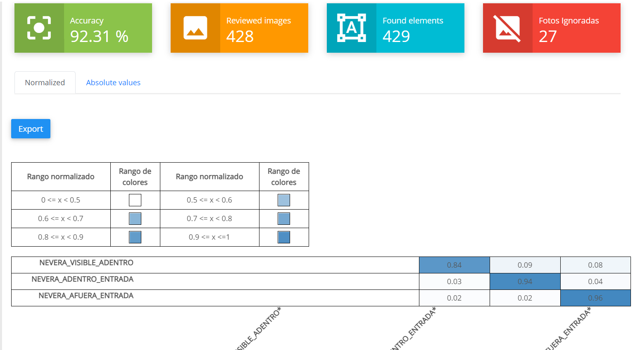
Matriz de confusión
Valores de la diagonal son el porcentaje de aciertos de esa clase.
Ej. NEVERA_VISIBLE_ADENTRO acierta en el 84% de las ocasiones.

Slide 5
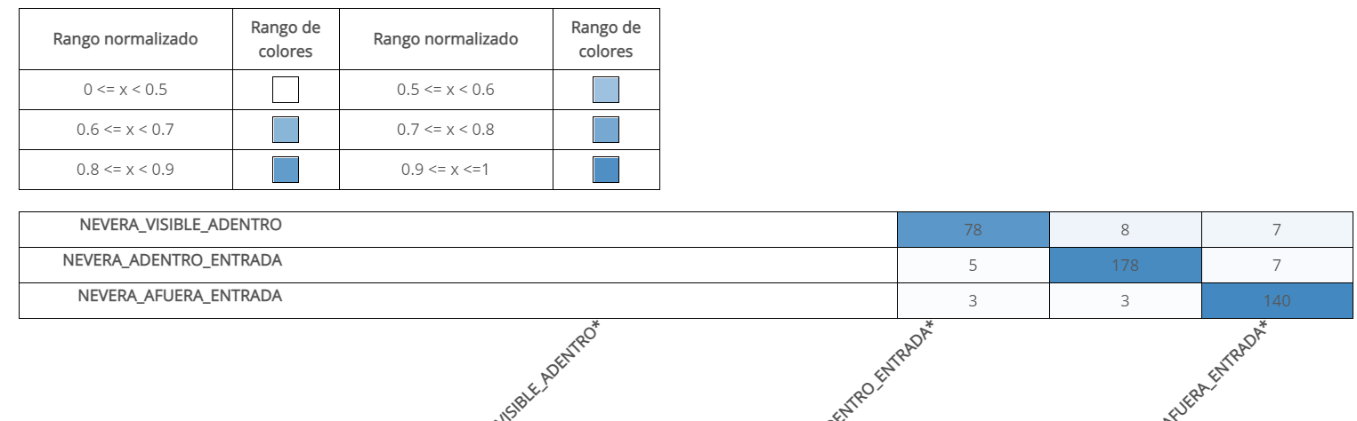
Matriz de confusión
Columnas representan la clase original
Filas representan con que se está confundiendo.
Ej. NEVERA_VISIBLE_ADENTRO se confundió 3 veces con NEVERA_AFUERA_ENTRADA y 5 veces con NEVEREA_ADENTRO_ENTRADA.
**El mismo análisis se puede hacer con los valores normalizados

Slide 6

Datos / anotaciones

Slide 7
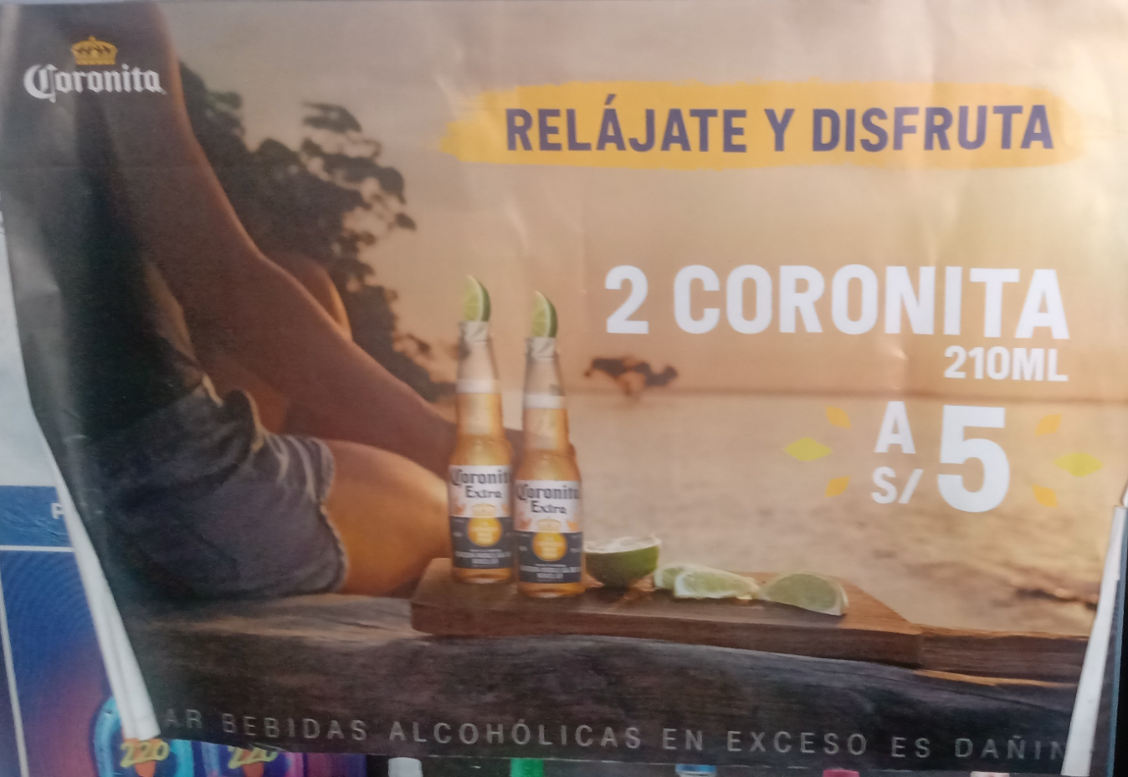
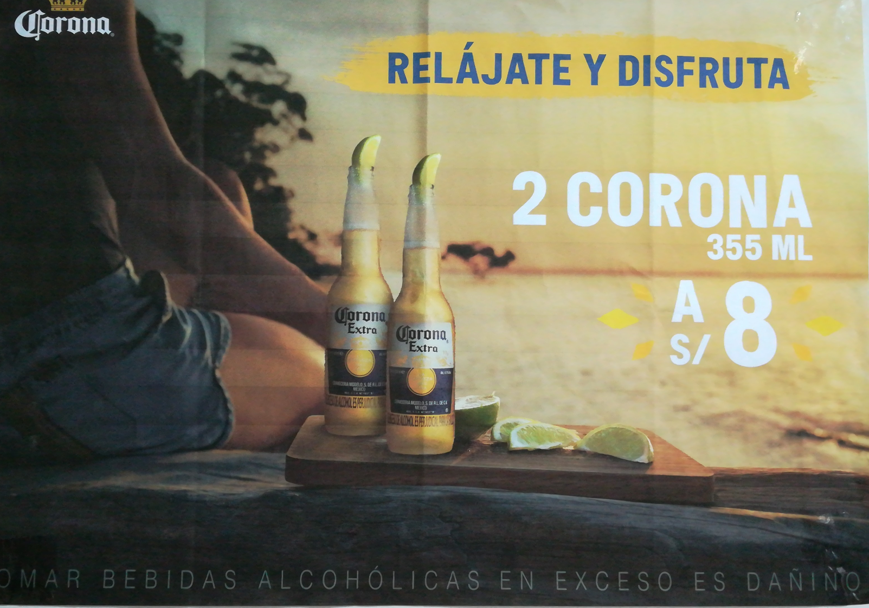


AFICHE_2_CORONA_2X8
AFICHE_CORONITA_2X5
Clases únicas
Se recomienda que cada clase tenga anotaciones únicas y diferentes entre clases

Slide 8
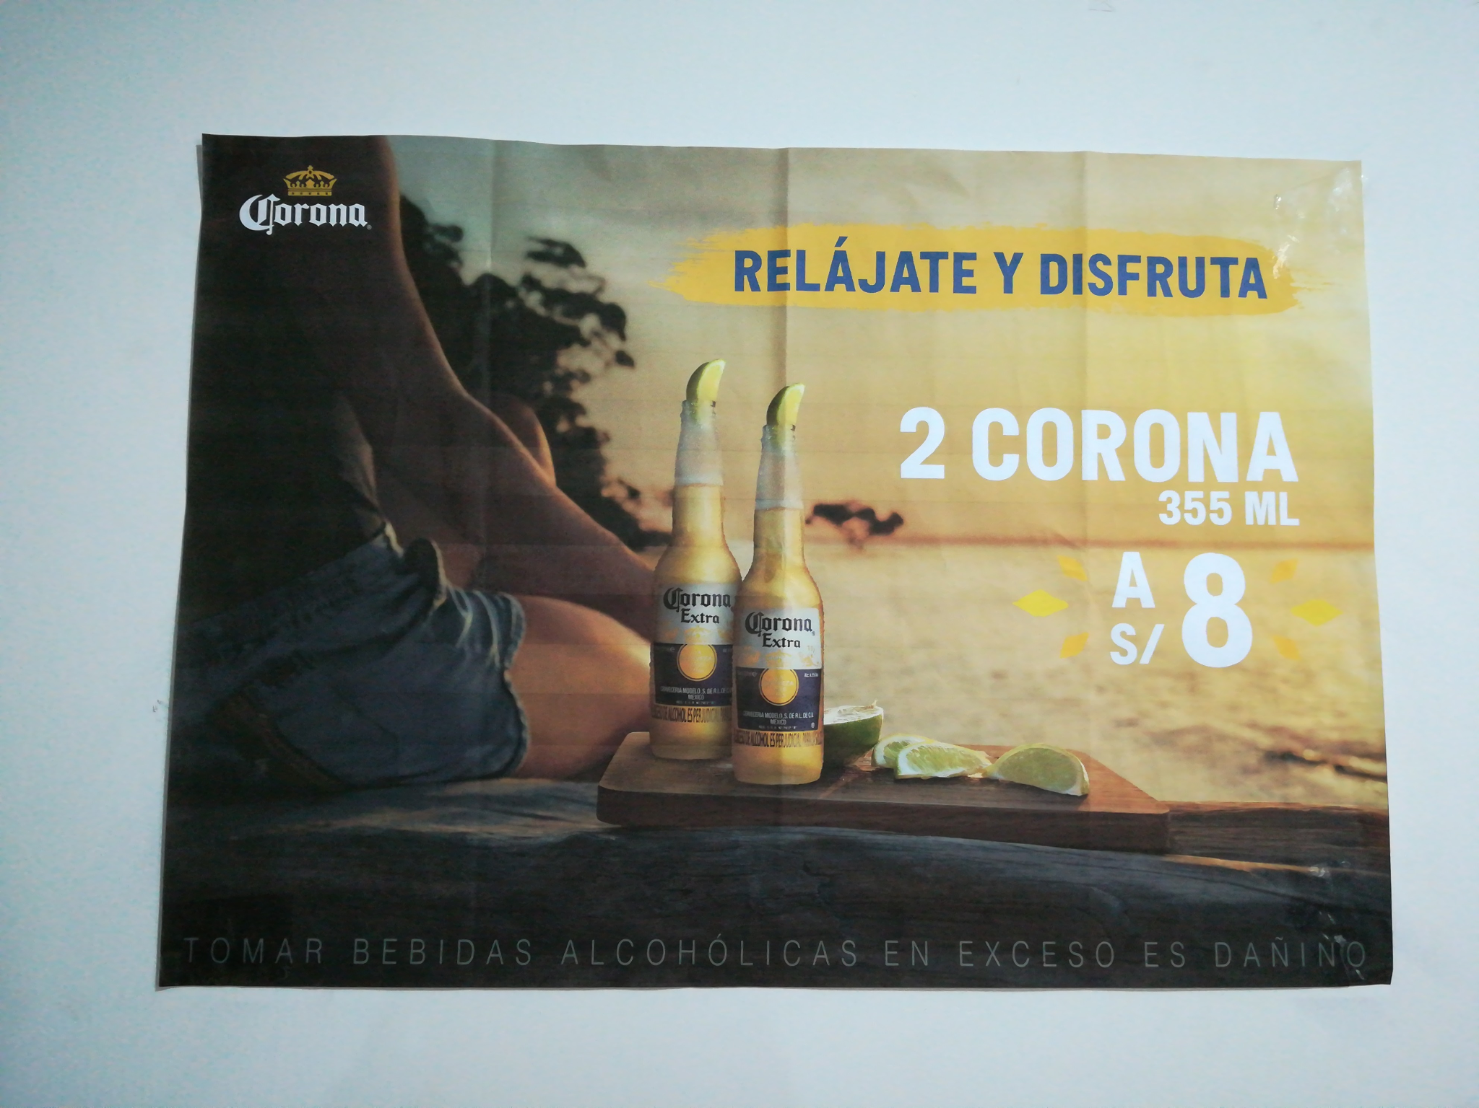
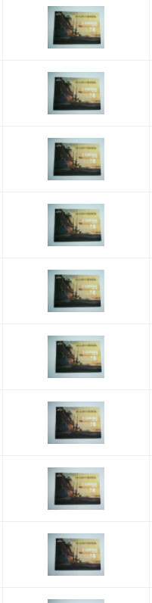


Variedad
Cada clase debería contar con variedad de su entorno. No más de 5 imágenes con el mismo escenario de fondo

Slide 9
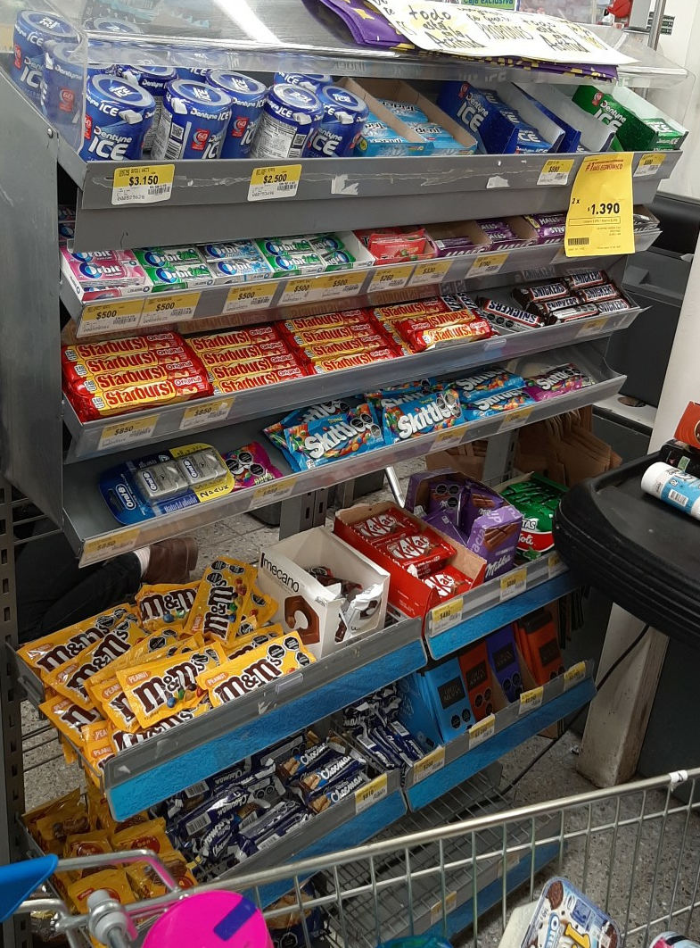
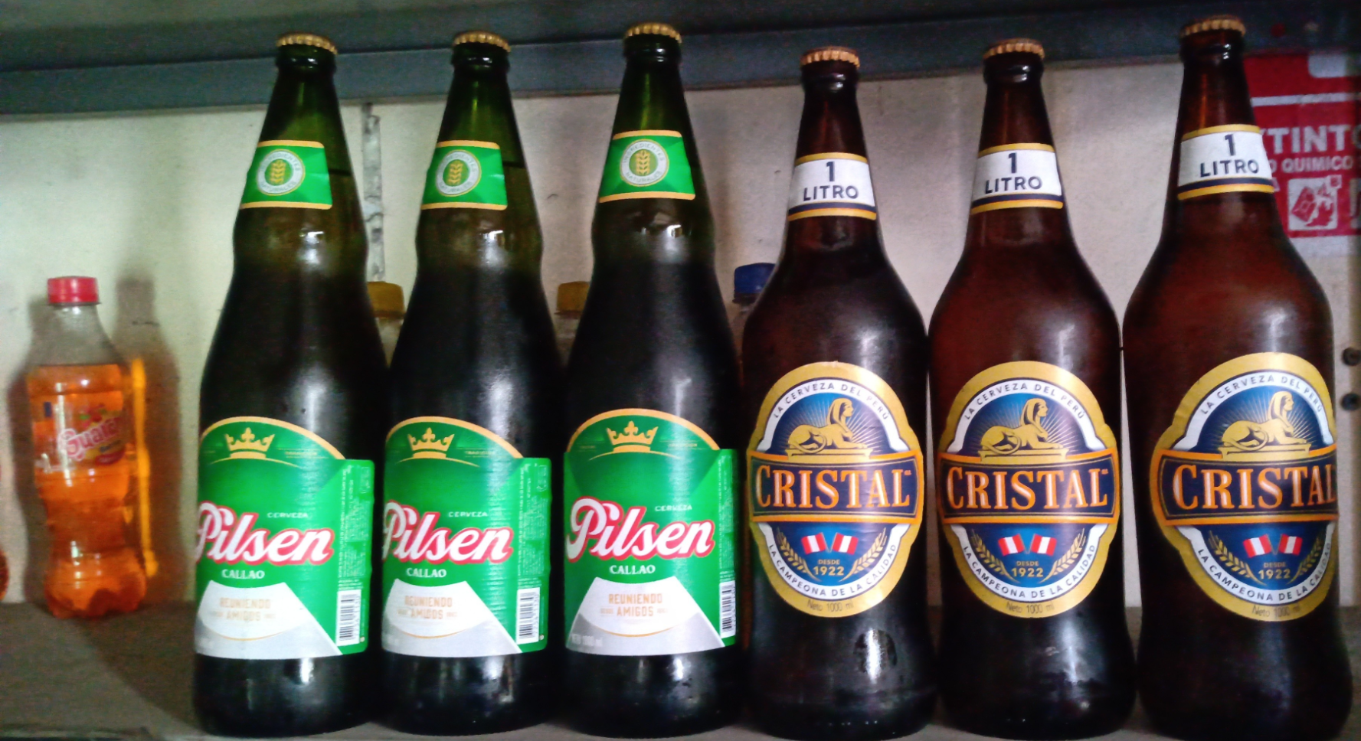

Para objetos más pequeños la tarea es más compleja
Tamaño de los objetos

Slide 10

Números
Tamaño de la muestra
+50 imágenes únicas, diferentes.
+300 marcaciones de objetos
**Se recomienda cumplir ambas condiciones
<5 referencias diferentes por clase

Slide 11
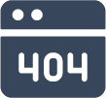

Otros errores
Si todo lo anterior falla consultar a su integrante del equipo de AI de confianza.

